Slide 1
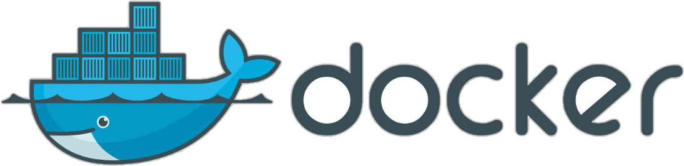

Docker入门教学
王亮亮
北京炎黄盈动科技发展有限责任公司www.actionsoft.com.cn
1

Slide 2
大纲
什么是Docker
怎么用Docker
Docker下安装部署AWS BPM PaaS平台
高阶学习方向引导

Slide 3
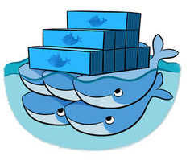
Docker容器概念
Docker 是 PaaS 提供商 dotCloud 开源的一个基于 LXC 的高级容器引擎, 基于go语言并遵从Apache2.0协议开源
Docker 可以让开发者打包他们的应用以及依赖包到一个轻量级、可移植的容器中，然后发布到任何流行的 Linux 机器上，也可以实现虚拟化。
容器是完全使用沙箱机制，相互之间不会有任何接口
（类似 iPhone 的 app）,更重要的是容器性能开销极低
https://www.docker.com/

Slide 4
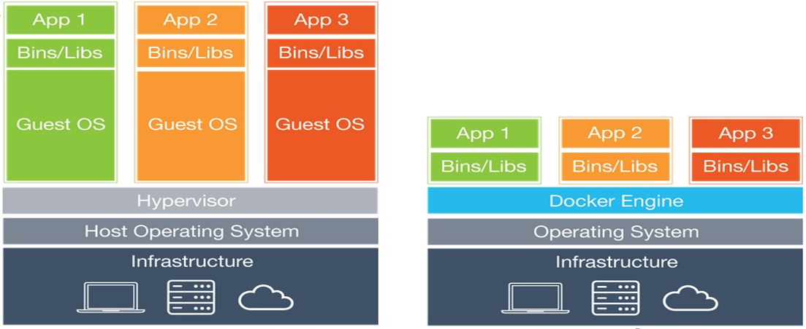
虚拟机和容器部署应用有什么区别之架构
用户需要的是高效的应用运行环境而非OS，虚拟机的OS既浪费资源又难以管理，轻量级的Docker容器更加灵活和快速。
Virtual Machines
Docker Container

Slide 5
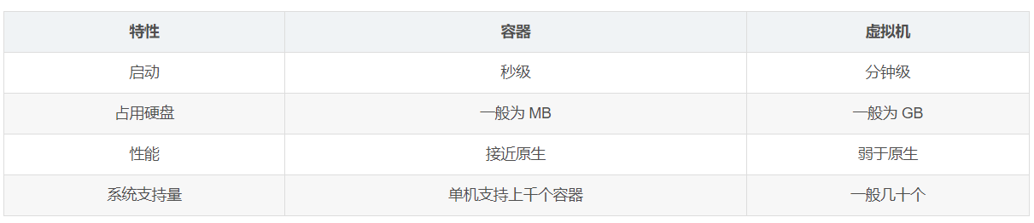
虚拟机和容器部署应用有什么区别之特性

Slide 6
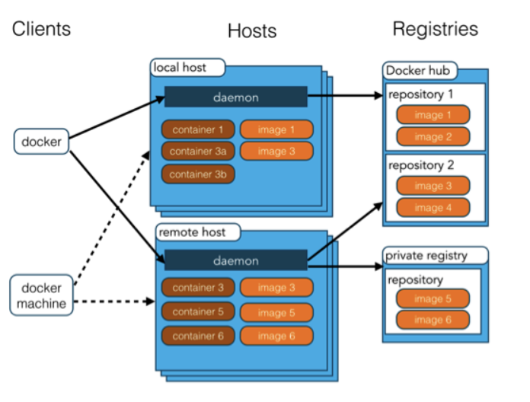
Docker的结构
Docker 使用客户端-服务器 (C/S) 架构模式，使用远程API来管理和创建Docker容器
Images：Docker 镜像是用于创建 Docker 容器的模板，比如 Ubuntu 系统
Container：容器是独立运行的一个或一组应用，是镜像运行时的实体
Client：Docker 客户端通过命令行或者其他工具使用 Docker SDK与 Docker 的守护进程通信
Host：一个物理或者虚拟的机器用于执行 Docker 守护进程和容器
Docker Registry：Docker 仓库用来保存镜像，可以理解为代码控制中的代码仓库，Docker Hub提供了庞大的镜像集合供使用，一个 Docker Registry 中可以包含多个仓库（Repository）；每个仓库可以包含多个标签（Tag），每个标签对应一个镜像
Docker Machine：Docker Machine是一个简化Docker安装的命令行工具，通过一个简单的命令行即可在相应的平台上安装Docker，比如VirtualBox、 Digital Ocean、Microsoft Azure

Slide 7
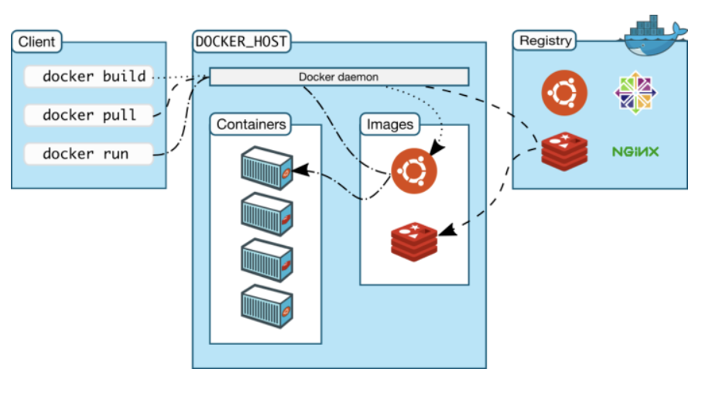
Docker的运行流程
Step1：拉取镜像，若本地已经存在该镜像，则不用到网上去拉取
Step2：创建新的容器
Step3：分配union文件系统并且挂着一个可读写的层，任何修改容器的操作都会被记录在这个读写层上，你可以保存这些修改成新的镜像，也可以选择不保存，那么下次运行改镜像的时候所有修改操作都会被消除
Step4：分配网络\桥接接口，创建一个允许容器与本地主机通信的网络接口
Step5：设置ip地址，从池中寻找一个可用的ip地址附加到容器上，换句话说，localhost并不能访问到容器
Step6：运行你指定的程序
Step7：捕获并且提供应用输出，包括输入、输出、报错信息

Slide 8
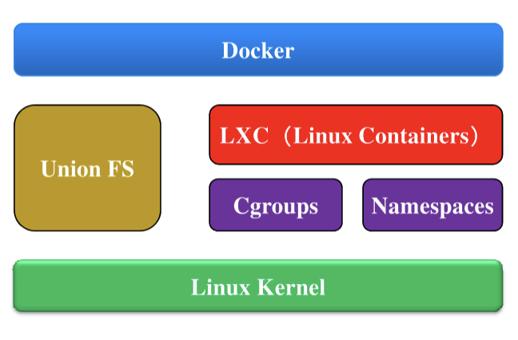
Docker核心技术和原理
Namespaces：将容器的进程、网络、消息、文件系统与主机进行隔离
Cgroups：实现容器对资源的配额和度量。比如限制容器使用CPU最多20%
UnionFS：支持将不同目录挂载到同一个虚拟文件系统下
LXC：提供了一种操作系统级别的虚拟化方法，借助Namespace和Cgroups来管理容器

Slide 9
Docker生态
CoreOS是专门为大规模服务部署而设计的一种新的Linux发行版，通过运行轻量级的容器方便扩展和维护大规模的服务。它是为集群服务而设计的，提供了Etcd、Fleet等管理工具管理容器和服务
Kubernetes是Google开源的用于在集群环境中管理、维护、自动扩展容器，俗称K8s。通过K8s可以很方便地在多个机器上管理和部署容器服务。现在已经得到IBM、Microsoft、RedHat等多个大公司的支持
云仓库中存在大量的快照生态，一键安装使用和卸载，例如Redis、Mysql、Httpd、Python等

Slide 10
大纲
什么是Docker
怎么使用Docker
Docker下安装部署AWS BPM PaaS平台
高阶学习方向引导

Slide 11
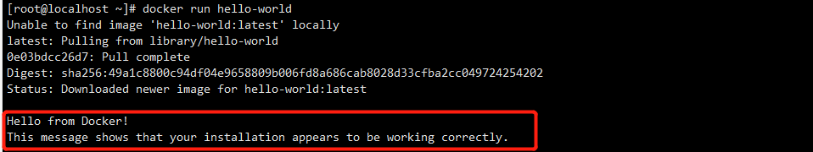
安装Docker
环境准备
  虚拟化工具：VMware-workstatio15（windows虚拟化软件）
  虚拟操作系统：Linux Centos7（需要提前下载镜像） 注意：后续要运行aws和数据库，最好是3G左右内存
    如遇机器无法联网，参考：https://blog.csdn.net/IT_TIfarmer/article/details/85061373
  连接工具：Xshell
  Docker菜鸟教程地址：https://www.runoob.com/docker/docker-tutorial.html
安装Docker（基于Centos7教学）
  安装脚本：curl -fsSL https://get.docker.com | bash -s docker --mirror Aliyun
  安装使用仓库所需软件包：yum install -y yum-utils \device-mapper-persistent-data \lvm2
  设置仓库：yum-config-manager \ --add-repo \ http://mirrors.aliyun.com/docker-ce/linux/centos/docker-ce.repo
  安装 Docker Engine-Community：yum install docker-ce docker-ce-cli containerd.io
  启动Docker：systemctl start docker
  验证安装情况：docker run hello-world 出现如下界面及提示表示正确

Slide 12
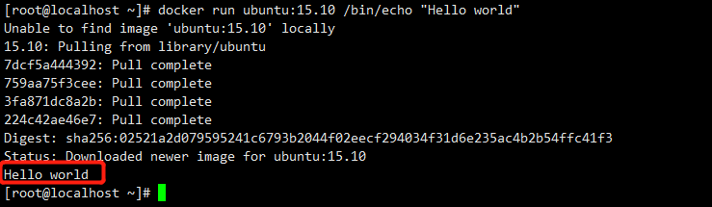
Docker的Hello World
启动Docker的HelloWorld指令：docker run ubuntu:15.10 /bin/echo "Hello world"
  docker：Docker 的二进制执行文件
  run：与前面的 docker 组合来运行一个容器
  ubuntu:15.10为ubuntu镜像，版本号是15.10
  /bin/echo "Hello world"：在启动的容器里执行的命令

Slide 13
Docker的Hello World
让Docker具备对话能力指令：docker run -i -t ubuntu:15.10 /bin/bash
  -t: 在新容器内指定一个伪终端或终端
  -i: 允许你对容器内的标准输入 (STDIN) 进行交互
退出Docker对话界面：exit

Slide 14
Docker的Hello World
Docker的启动容器（后台模式）指令：docker run -d ubuntu:15.10 /bin/sh -c "while true; do echo hello world; sleep 1; done"
  -d：后台启动
查看Docker容器运行情况指令：docker ps
  CONTAINER ID: 容器 ID
  IMAGE: 使用的镜像
  COMMAND: 启动容器时运行的命令
  CREATED: 容器的创建时间
  STATUS: 容器状态。状态有7种：created（已创建）、restarting（重启中）、running（运行中）、removing（迁移中）、paused（暂停）、exited（停止）、dead（死亡）
  PORTS: 容器的端口信息和使用的连接类型（tcp\udp）
  NAMES: 自动分配的容器名称

Slide 15
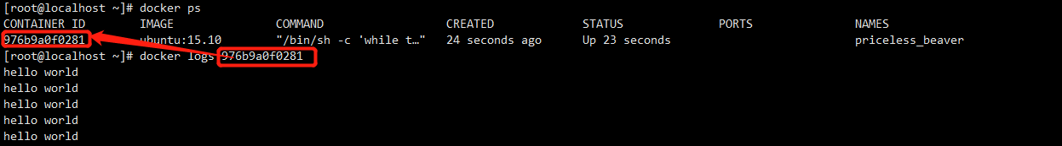
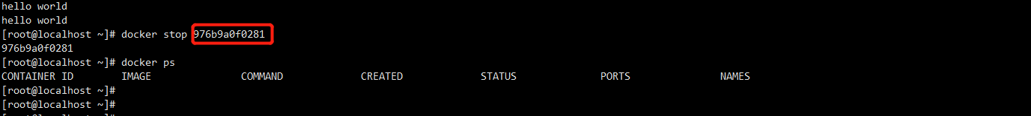
Docker的Hello World
查看Docker 容器内的标准输出指令：docker logs 容器ID
停止Docker 容器指令：docker stop 容器ID（可使用docker ps 查看容器情况）

Slide 16
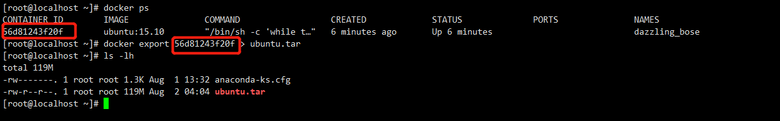
Docker的容器使用
进入已启动的Docker容器指令：docker exec -it 56d81243f20f /bin/bash
  -i：交互式操作
  -t：终端
导出Docker容器指令：docker export 56d81243f20f > ubuntu.tar

Slide 17
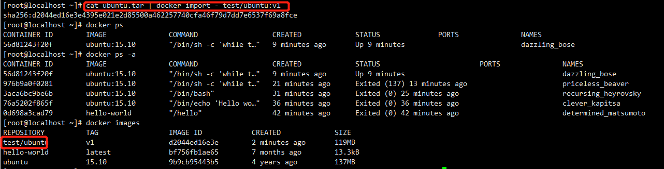
Docker的容器使用
导入Docker容器快照指令：cat ubuntu.tar | docker import - test/ubuntu:v1
  test/ubuntu:仓库名
  v1：TAG

Slide 18
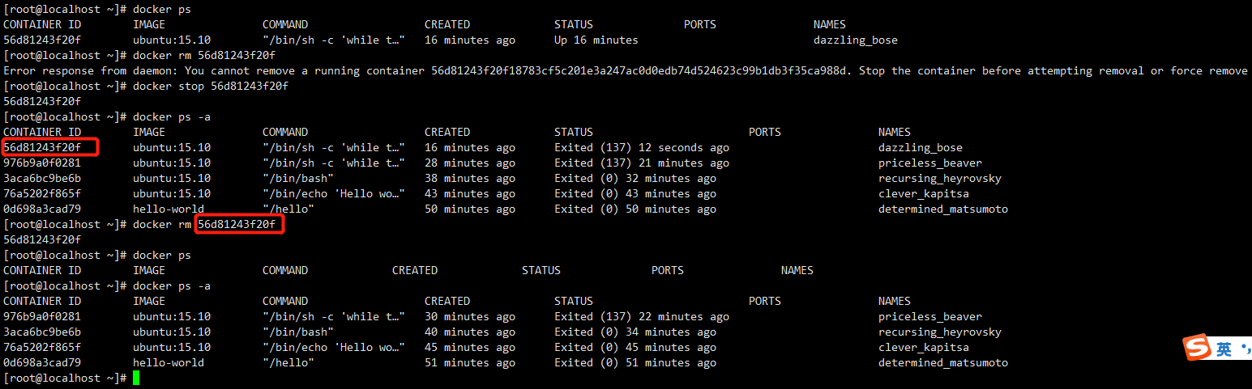
Docker的容器使用
删除Docker容器的指令：docker rm 容器ID

Slide 19
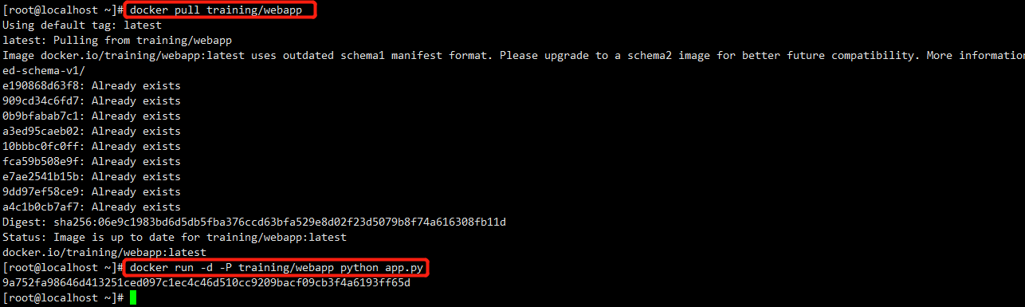
Docker运行一个简单的Python-Web应用
从Docker中拉取简单的PythonWeb应用镜像指令：docker pull training/webapp
使用Docker启动PythonWeb应用镜像：docker run -d -P training/webapp python app.py

Slide 20
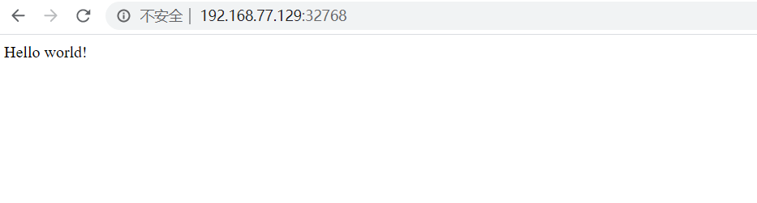
Docker运行一个简单的Python-Web应用
查看运行的Web应用
访问运行的Web应用：主机ip：端口

Slide 21
大纲
什么是Docker
怎么使用Docker
Docker下安装部署AWS BPM PaaS平台
高阶学习方向引导

Slide 22
部署原理
制作镜像
Docker容器
AWS服务镜像
AWS服务
容器1
运行发布
Docker通讯
数据库服务镜像
数据库服务
容器2

Slide 23
AWS BPM PaaS平台创建镜像
通过ftp工具放入平台免安装版到opt目录下：AWS_PaaS_Release_6.3.2.0828_Linux_64bit.tar.gz
解压文件：tar -xvf AWS_PaaS_Release_6.3.2.0828_Linux_64bit.tar.gz
重命名文件为awsinst：mv AWS_PaaS_Release_6.3.2.0828_Linux_64bit awsinst

Slide 24
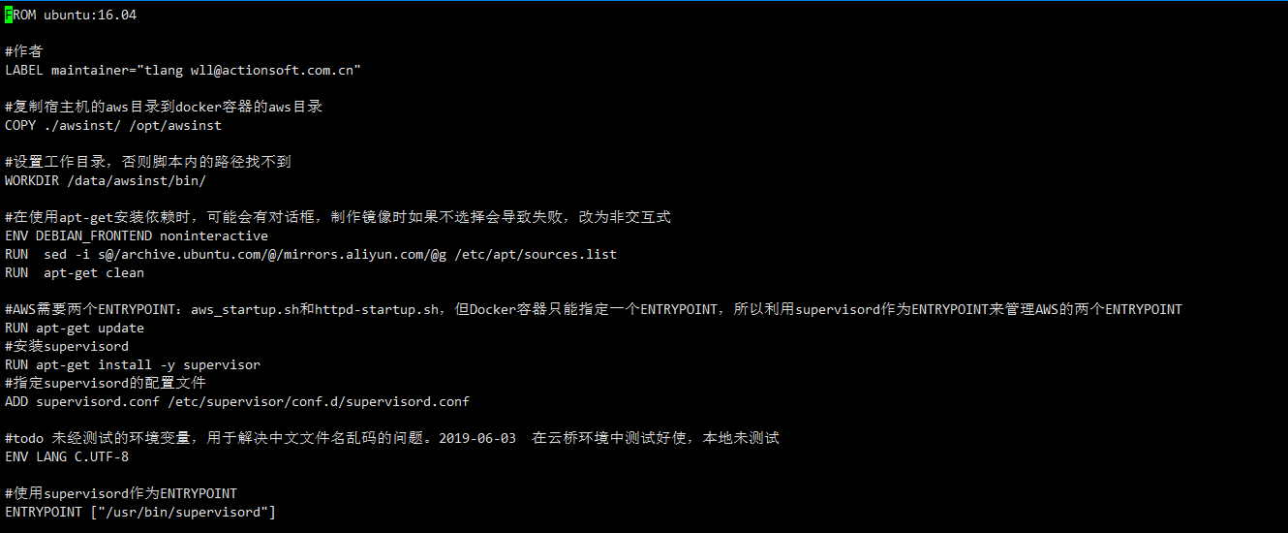
AWS BPM PaaS平台创建镜像
创建Docker构建文件在awsinst同级目录下：vi Dockerfile
文件内容解释

Slide 25
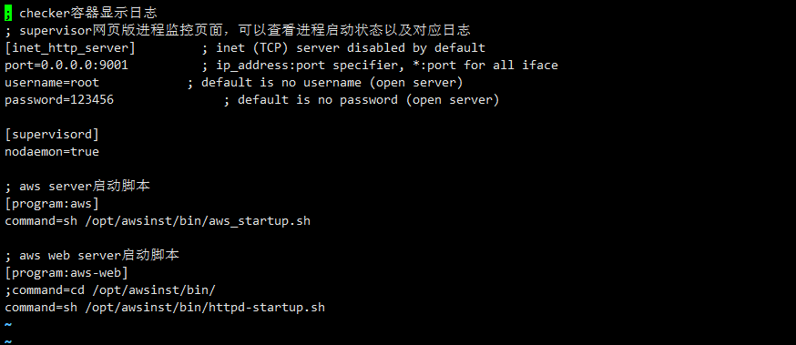
AWS BPM PaaS平台创建镜像
创建容器进程管理文件在awsinst同级目录下：vi supervisord.conf
文件内容解释（一个Docker一般运行一个应用，aws需要启动俩服务，所以需要进行管理工具来实现）

Slide 26
AWS BPM PaaS平台创建镜像并运行
通过Dockerfile打包镜像脚本：docker build -t aws6.3.2:v1 .
  aws6.3.2:v1 前面为名称，后面为版本
  .表示Dockerfile在当前目录下
查询镜像指令：docker image ls
删除镜像指令：docker rmi 镜像ID
启动Docker容器加载镜像脚本(不指定端口映射，公用主机网络端口)：docker run -v /opt/awsinst:/opt/awsinst -d --network=host --name aws6.3.2 aws6.3.2:v1
防火墙开放8088端口指令：
  firewall-cmd --permanent --add-port=8088/tcp
  firewall-cmd --reload
在httpd-startup.sh开始处添加指令，防止相对路径异常
  SCRIPT_DIR=$(cd $(dirname $0) && pwd) # This dir is where this script live.
  echo "SCRIPT_DIR:$SCRIPT_DIR"
  cd $SCRIPT_DIR

Slide 27
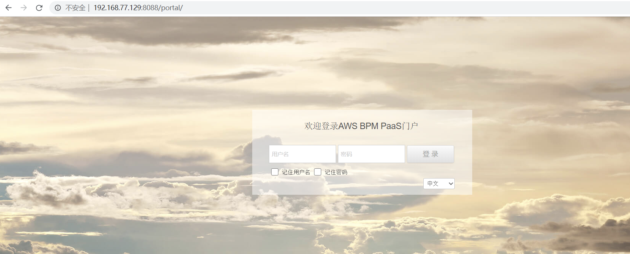
安装成功界面
通过访问8088端口平台能够访问成功

Slide 28
温馨帮助脚本
查看supervisord的启动情况指令：supervisorctl status
docker中ubuntu下安装ifconfig指令：apt-get install net-tools
docker中ubuntu下安装ping指令：apt-get install iputils-ping
docker中centos7查看ip指令：ip addr
centos7防火墙知识：
  查看firewalld状态：systemctl status firewalld
  启停防火墙：service firewalld start(restart|stop)
  查看防火墙状态：firewall-cmd --state
  查看防火墙规则：firewall-cmd --list-all
  查询端口是否开放：firewall-cmd --query-port=8080/tcp
  开放80端口：firewall-cmd --permanent --add-port=80/tcp
  移除端口：firewall-cmd --permanent --remove-port=8080/tcp
  重启防火墙(修改配置后要重启防火墙)：firewall-cmd --reload

Slide 29
数据库服务创建镜像（以Mysql5.6.41为例）
在awsinst同级目录创建mysql文件夹：mkdir mysql (cd mysql)
为mysql建立配置目录：mkdir config
为mysql配置数据目录：mkdir data
安装mysql脚本： docker pull mysql:5.6.41
启动mysql(不指定端口映射，公用主机网络端口)指令：docker run --name mysql5.6 -v /opt/mysql/config:/etc/mysql/conf.d -v /opt/mysql/data:/var/lib/mysql --network=host -e MYSQL_ROOT_PASSWORD=root -d mysql:5.6.41
开放3306端口：
  firewall-cmd --permanent --add-port=3306/tcp
  firewall-cmd --reload
登录mysql容器：docker exec -it mysql5.6 /bin/bash
输入mysql进入mysqlcli窗体设置用户名/密码:
  mysql> use mysql;
  mysql> update user set password=password('123456') where user='root';
  mysql> flush privileges;
退出重新启动mysql容器：docker restart mysql5.6

Slide 30
数据库服务创建镜像（以Mysql为例）
启动mysql后，可通过Navicate进行测试，登录成功即可
初始化平台的sql脚本即可

Slide 31
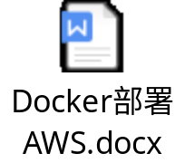
更多AWS安装细节参考文档

Slide 32
大纲
什么是Docker
怎么使用Docker
Docker下安装部署AWS BPM PaaS平台
高阶学习方向引导

Slide 33
更多高阶知识需要不断学习（本教程不涉及）
Docker Machine
  简介
    是一种可以让您在虚拟主机上安装 Docker 的工具，并可以使用 docker-machine 命令来管理主机
    也可以集中管理所有的 docker 主机，比如快速的给 100 台服务器安装上 docker。
  学习地址：https://www.runoob.com/docker/docker-machine.html
Swarm 集群管理
  简介
    Docker Swarm 是 Docker 的集群管理工具。它将 Docker 主机池转变为单个虚拟 Docker 主机提供了标准的 Docker API
    所有任何已经与 Docker 守护程序通信的工具都可以使用 Swarm 轻松地扩展到多个主机
  学习地址：https://www.runoob.com/docker/docker-swarm.html
Kubernetes(K8S)集群管理
  简介
    是Google开源的一个容器编排引擎，它支持自动化部署、大规模可伸缩、应用容器化管理。在生产环境中部署一个应用程序时，通常要部署该应用的多个实例以便对应用请求进行负载均衡
    在Kubernetes中，我们可以创建多个容器，每个容器里面运行一个应用实例，然后通过内置的负载均衡策略，实现对这一组应用实例的管理、发现、访问，而这些细节都不需要运维人员去进行复杂的手工配置和处理
  学习地址：https://kubernetes.io/zh/docs/tutorials/
等

Slide 34


全球技术领先的BPM软件和企业PaaS提供商
谢谢大家！

